Slide 1
Интенсификация притока газа с использованием ГРП на газоконденсатных скважинах Ямбургского месторождения
Выполнил: студент группы НРГ-07-1
Курманов Р.Т
Руководитель: Безносиков А.Ф.

Slide 2

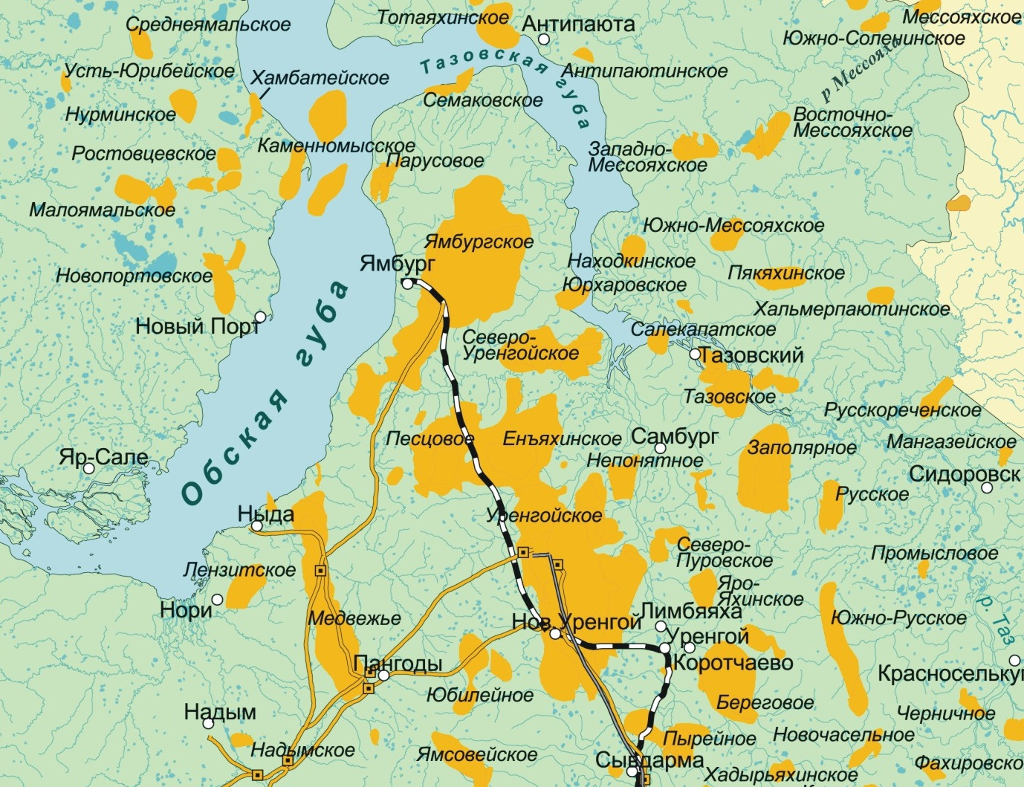


Slide 3
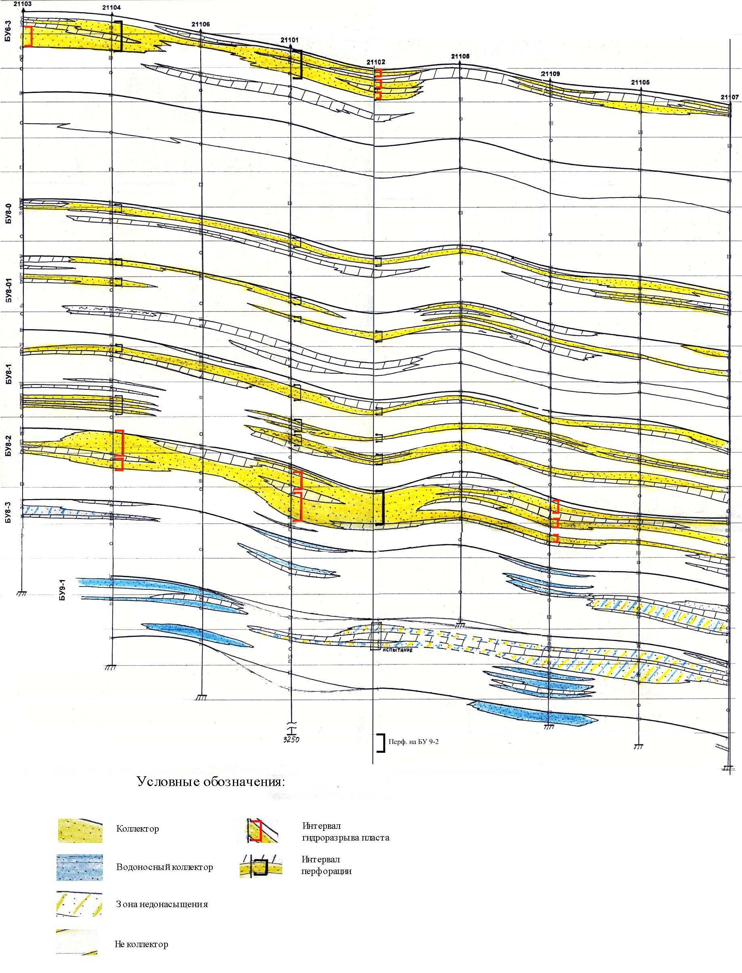
Геологический разрез второго объекта по скважинам 211куста

Slide 4
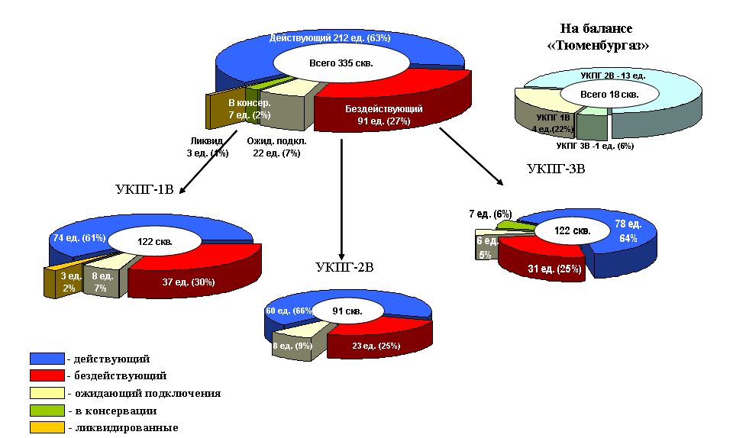
Характеристика фонда пробуренных эксплуатационных газоконденсатных скважин (по состоянию на 01.01.2011 г.)

Slide 5
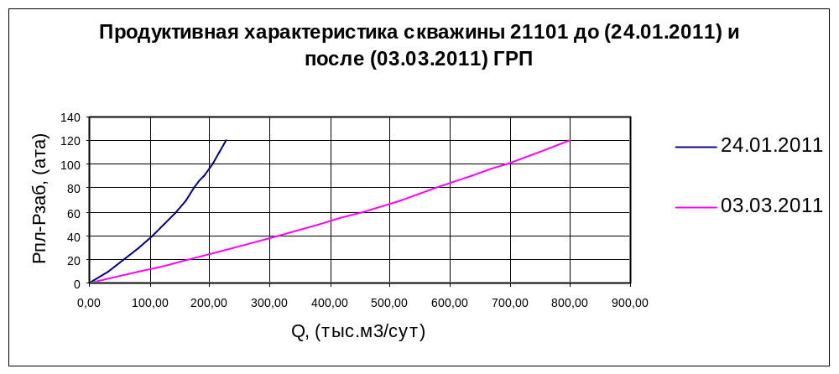
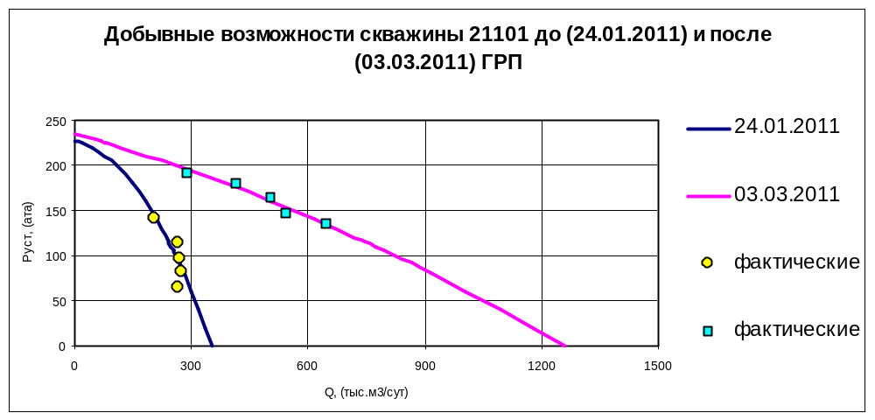
Продуктивная характеристика и добывные возможности скважины 21101 до и после ГРП

Slide 6
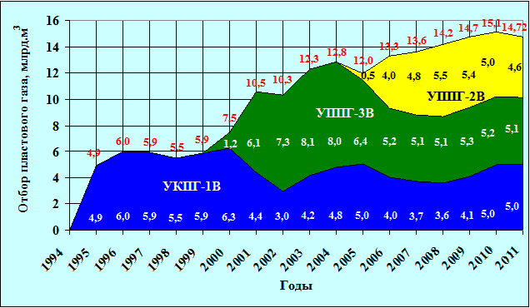
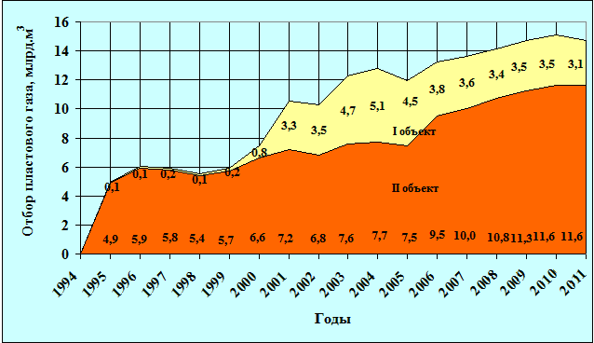
Динамика распределения отбора пластового газа по УКПГ и объектам эксплуатации

Slide 7
Конструкция и оборудование скважины Ямбургского месторождения (скважина 21101)
Фонтанная арматура
АФК6-100х350 Воронеж
Объект 2
Альтитуда 39 м
Пробуренный забой 3250 м
Искусственный забой 3242 м
Интервал залегания
продуктивного пласта
3025-3159 м
Эффективная мощность 19 м
Клапан отсекатель – нет
Пакер – нет
Штуцер – нет
Дата окончания бурения
06.07.1997
Дата приема на баланс
06.10.1997
Дата пуска в эксплуатацию
15/04/2011
Колонная головка
КГ-11 "9.5/8" х6.5/8"-350 Франция, Мальбранк
Направление
∅ 426 мм, 20 м
Кондуктор
∅ 245 мм, 1011 м
Эксплуатационная колонна
∅ 168 мм, 3248 м
НКТ
∅ 89 мм, 3168 м
3025-3033 БУ-6/3
3145-3150 БУ-8/2 Интервал перфорации, пласт
3152-3159 БУ-8/2

Slide 8
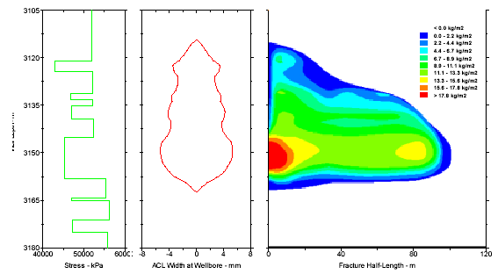
Геометрия трещины (скв. 21101) полученная путем интерпретации рабочего давления ГРП с оценочной проницаемостью проппантной пачки

Slide 9
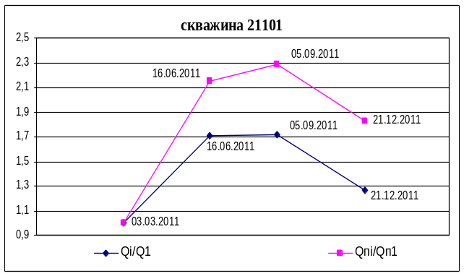
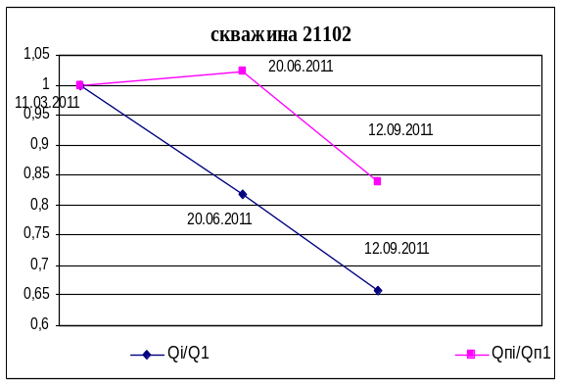
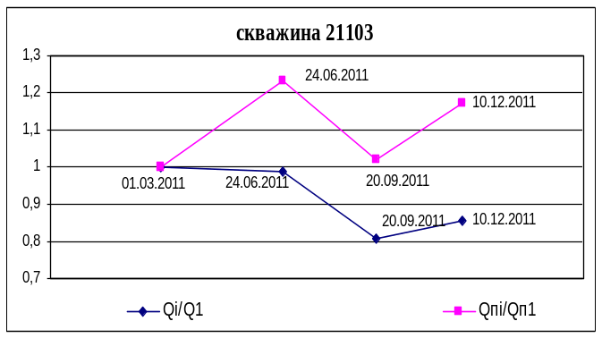
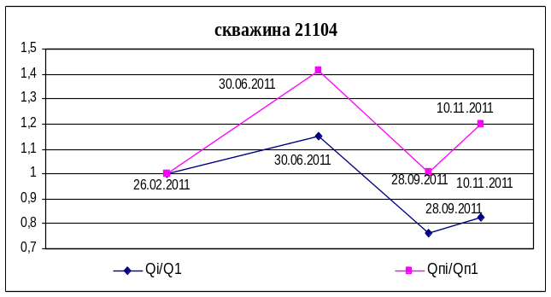
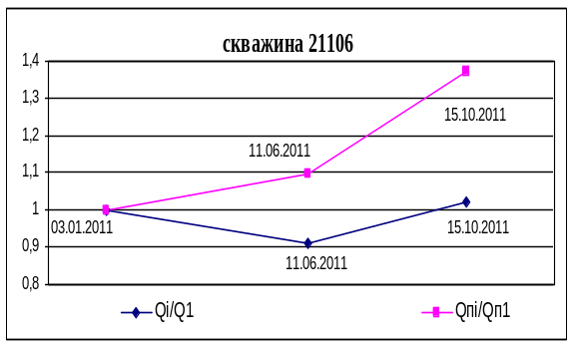
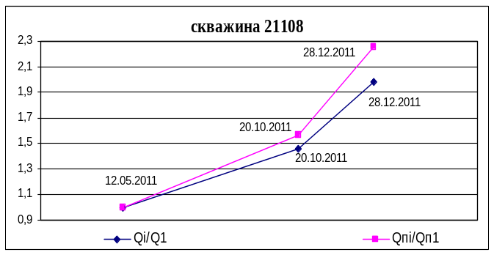
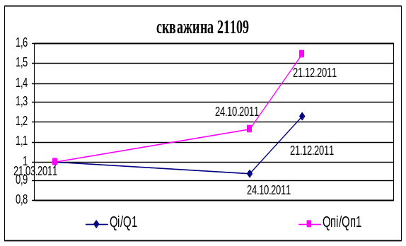
Изменения продуктивных характеристик скважин 211 куста после проведения ГРП

Slide 10
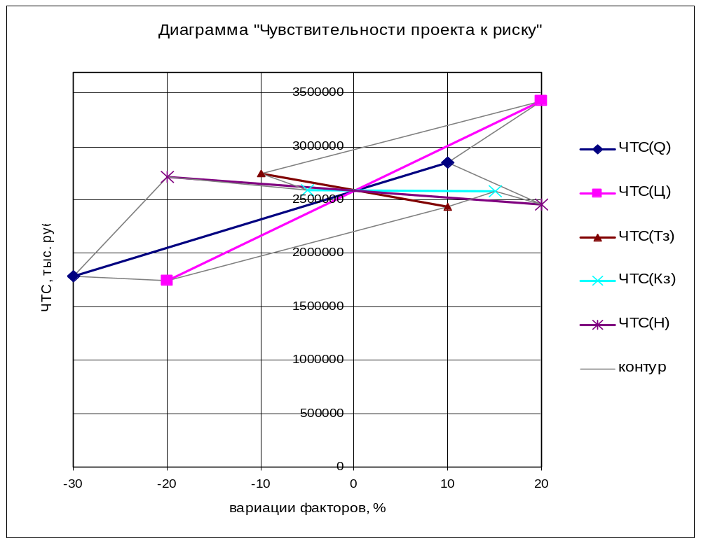
Экономическая эффективность проекта

Slide 11
Благодарю за внимание

